Slide 1

基于强化学习的Airbnb民宿动态定价
队长：甄茂禅 SA20168202
队员：尹智卓 SA20011082
赵鲜鲜 SA20168200
Notes:
下面是组员分工

Slide 2
分工介绍
/00
学号 | 姓名 | 分工
SA20168202 | 甄茂禅 | 调研，选题，撰写实验报告及PPT
SA20011082 | 尹智卓 | 选择模型，编写代码，调试及制作PPT
SA20168200 | 赵鲜鲜 | 调研，选题，阅读文献及撰写Survey
Notes:
本项目总共经历了调研，选题，阅读文献，选择模型，撰写Survey，编写代码，调试，撰写报告及PPT等工作。在整个过程中，各成员分工如上表所示

Slide 3
Contents
1
问题介绍
2
数据与预处理
3
模型架构
4
分析与总结
Notes:
我会从以下四个方面介绍我们的project
首先介绍我们所要处理问题
然后介绍我们使用的数据以及我们做的一些预处理
然后介绍我们如何选择模型以及它的架构
最后对结果进行分析并且总结我们的工作

Slide 4
一、问题介绍
/01

Slide 5
1、动态定价
动态定价
2
2
2
2
2
1
2
1
1
1
1
1
1
需求动态变化的动态定价问题
需求动态变化的动态定价问题
需求动态变化的动态定价问题
需求动态变化的动态定价问题
需求动态变化的动态定价问题
库存水平引起了动态的定价（需求是静态的）
库存水平引起了动态的定价（需求是静态的）
库存水平引起了动态的定价（需求是静态的）
库存水平引起了动态的定价（需求是静态的）
此类模型导致动态定价的不是需求函数本身，而是由库存效应引起的，更具体地说，是由库存边际价值的变化造成的。
此类模型需求函数会根据连续变化的情况而变化：例如，需求函数可能取决于时间、当前库存水平、累计销售额、定价历史等。
此类模型导致动态定价的不是需求函数本身，而是由库存效应引起的，更具体地说，是由库存边际价值的变化造成的。
此类模型需求函数会根据连续变化的情况而变化：例如，需求函数可能取决于时间、当前库存水平、累计销售额、定价历史等。
此类模型需求函数会根据连续变化的情况而变化：例如，需求函数可能取决于时间、当前库存水平、累计销售额、定价历史等。
航班机票定价、酒店房间定价
粮食价格波动
Notes:
我们处理的问题是动态定价问题，动态定价的定义是，相同商品在不同销售周期根据库存变化和市场需求变化而使用不同的定价，从而使得商家的利润最大化。
根据我们的调研，动态定价主要可分为两类，一类是需求动态变化的动态定价，另一类是库存水平引起的动态定价。
第一类问题的需求函数是变化的，导致其变化的原因可能是时间，库存水平等等，比如航班机票定价，或者疫情期间口罩价格变化等等，都是由于需求变化导致价格变化
第二类问题的需求函数是不变的，但是库存会产生变化，从而使得价格变化，比如说粮食价格变化等等。

Slide 6
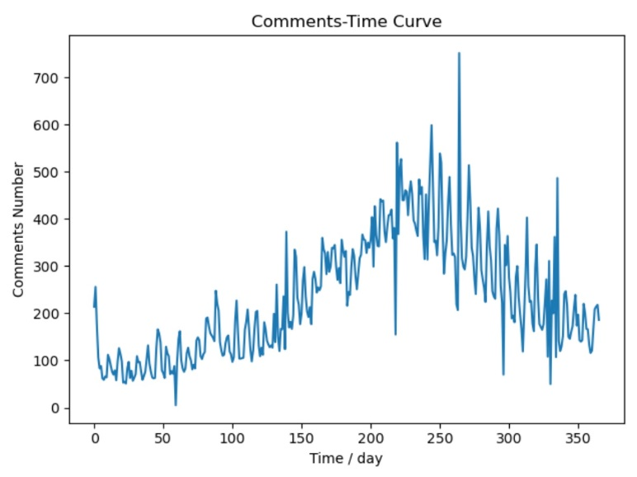
2、Seattle Airbnb——基于强化学习的动态定价
训练Agent作为民宿房东根据当前状态来调整民宿价格，从而最大化自身收益。
数据集来源：https://www.kaggle.com/airbnb/seattle
Notes:
我们的project属于第一种动态定价，也就是需求变化的动态定价，对于民宿而言，他的需求变化主要是由于旅游的淡旺季导致的，具有以年为单位的周期性
因此我们可以使用一年中的民宿需求曲线对民宿动态定价进行分析，图是西雅图airbnb民宿评论数在一年内变化曲线，可以用于估计当年的民宿需求曲线。
在我们的project中，我们的目标是训练agent作为民宿的房东来根据时间以及周围环境动态调整民宿价格，从而使自己收益最大化，
但是我们没有可交互的真实日志或者模拟器用来训练agent，为了建立基于真实数据的环境，我们使用kaggle竞赛中的airbnb数据。

Slide 7
二、数据描述与处理
/02
Notes:
在第二节我们介绍我们使用的数据集以及我们对数据的一些处理

Slide 8
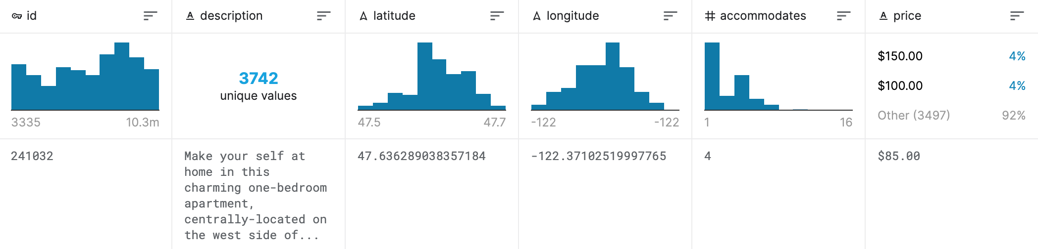
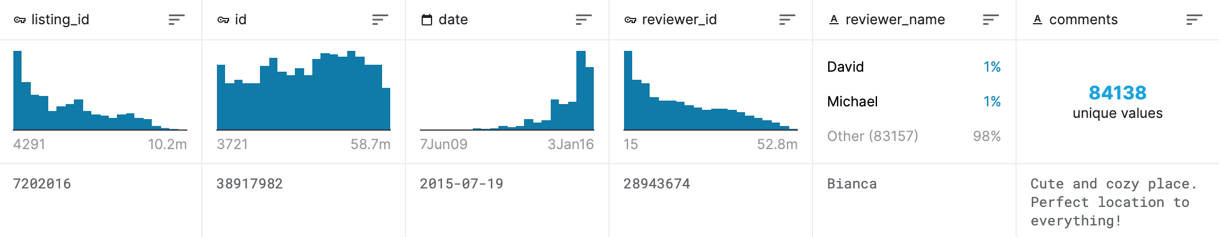
1、数据集信息
使用数据：
民宿价格 - 默认价格
民宿容纳量 - 最大居住人数
民宿位置 - 经纬度
所有民宿的历史评论
listings.csv：包括每个民宿的唯一 ID，民宿默认价格，民宿最大居住人数，民宿经纬度等等（3818*92）
reviews.csv：包括每条评论的民宿ID，评论时间（84138*6）
数据集来源：https://www.kaggle.com/airbnb/seattle
Notes:
这是我们使用的数据集的信息，listing数据包括西雅图所有民宿的信息，其中包括了每个民宿的id，民宿默认价格，民宿最大居住人数，地理位置，以及一些对于民宿的描述信息，房东的信息和评分信息，reviews文件中包括所有民宿所接收到的评论信息，其中包含评论的民宿id，评论发表的时间以及评论的内容等。
我们可以使用其中的民宿价格，民宿容纳量，民宿位置以及所有民宿的历史评论信息作为模拟环境的数据。

Slide 9
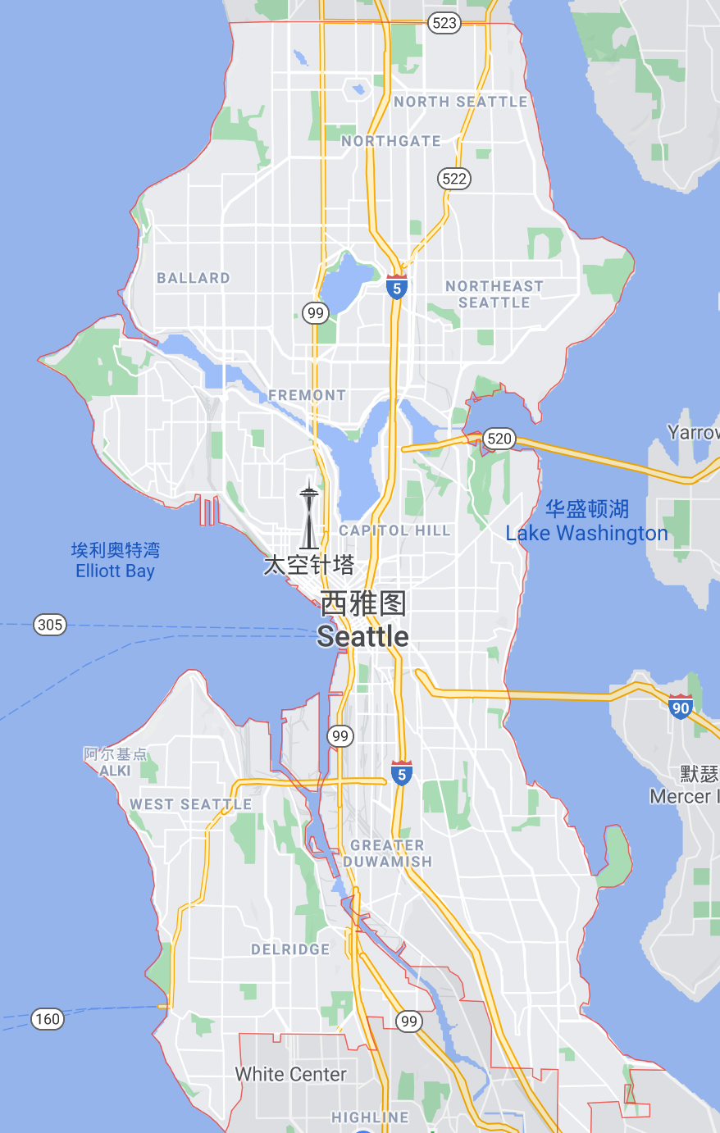
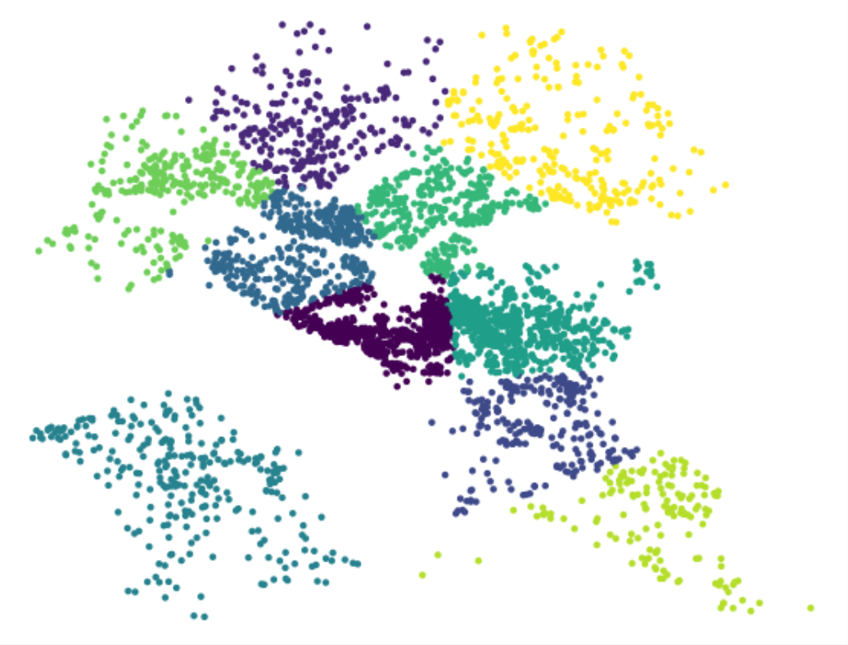
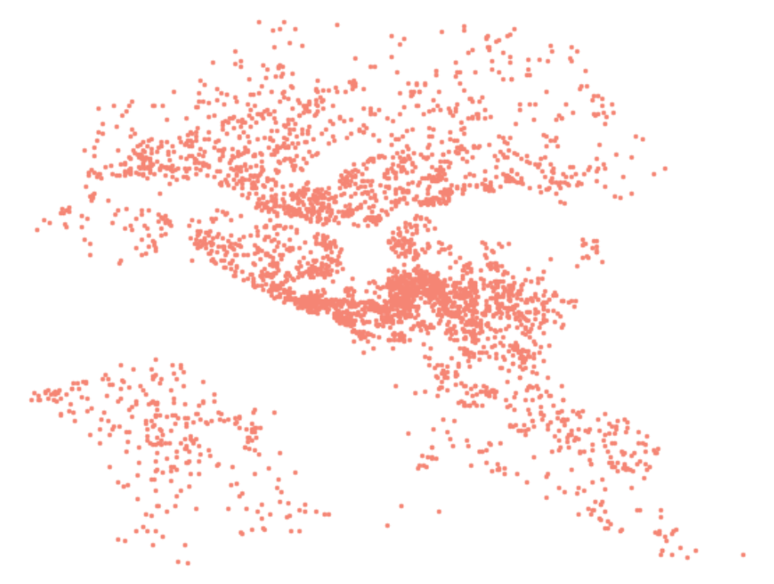

2、数据预处理——聚类分割
假设区域内竞争效应远大于区域间竞争效应。
为简化问题，我们忽略区域间竞争效应。
西雅图地图
区域聚类分割图
Notes:
由于西雅图面积较大，民宿数量较多，民宿间的竞争效应具有区域性。因此我们首先使用KMeans算法对所有民宿进行聚类分割，结果如图，对于不同区域的民宿，目标用户群体具有差异性，为简化问题，我们假设区域内的竞争效应应远大于区域间的竞争效应，因此在强化学习训练中，我们会忽略区域间竞争效应，仅对每一个区域建立单独的模拟环境。

Slide 10
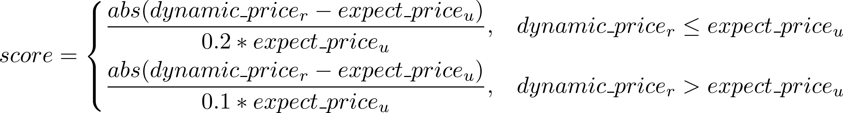
3、环境模拟
1
2
3
每日客流量
基于数据集中评论数
客户期望价格
基于当日评论的均值与方差
正态分布
民宿选择策略
选择与期望价格相近的民宿
趋向于选择较为便宜的民宿
每日客流量：
客户期望价格：
民宿选择策略：
年客流量数据来源：https://www.geekwire.com/2016/seattle-regulates-airbnb-company-releases-study-showing-178m-annual-impact-local-economy/
Notes:
为了训练Agent，我们需要根据已有数据创建一个基于真实数据的模拟环境，用来模拟一年内，每日入住该区域的客流。
为了创建这个环境，我们需要三个数据，该区域的每日客流量，每个客户的期望价格以及客户根据期望价格选择民宿的策略
对于每日的客流量，我们假设客流量与评论数的分布相同，使用数据集中每日该区域的所有民宿收到评论的数乘一个因子，作为当日客流量，这个因子为这一年airbnb seattle地区总客流量乘平均入住夜晚数除该年总评论数
对于期望价格，我们假设客户期望价格分布基于正态分布，均值与方差为当日该区域所有评论上对应价格的均值与方差
客户的民宿选择策略没有现成数据可以使用，我们基于两条假设来设置不同民宿被选择的概率，第一条是用户倾向于选择与期望价格相近的民宿，第二条是用户会趋向于选择较为便宜的民宿，基于这两条假设，我们使用这个式子来表示用户的民宿选择策略。
在得到了这三个数据后，我们可以创建用于强化学习的环境，在一年365天内，每天有对应客流量进入该地区，每个用户以一个期望价格在该地区内所有民宿中以策略P选择民宿进行入住。
在实际操作中，我们发现由于这种方法的随机性较高，使得网络不易收敛，因此我们将策略P中对每间民宿的概率值乘对应民宿的价格作为这个用户给对应民宿带来的收益，以此减少训练数据的随机性，加快收敛速度。

Slide 11
三、模型架构
/03
Notes:
建立环境后，我们使用强化学习模型来学习动态定价策略

Slide 12
模型设计需求
Single or Multi
强化学习参数设置
应用场景：
民宿动态定价
基于房东
可获取的数据
连续空间
模型选择
Notes:
模型设计的需求主要考虑三个方面，第一是使用单Agent还是多Agent，这一点主要根据应用场景来选择
第二个方面是强化学习的参数设置，由于我们是以房东为Agent的强化学习，因此我们的参数设置需要遵循一个原则就是选择房东可以获取到的数据，不能使用一些属于商业机密的数据，比如说其他民宿的入住率等
第三个方面是强化学习模型选择，我们在project中采用连续动作空间，因此需要选择支持连续动作空间的模型比如策略梯度模型。

Slide 13
1、Single or Multi
商品
类别相同，构成竞争关系
类别不同，不构成竞争关系
商品
民宿
电商^{[1]}
无法接受牺牲低收益群体的销量，为高收益群体让出需求
可以通过调整让出低收益商品销量，促使用户购买高收益商品
价格
价格
[1] Liu, J., Zhang, Y., Wang, X., Deng, Y., & Wu, X. (2019). Dynamic Pricing on E-commerce Platform with Deep Reinforcement Learning. arXiv preprint arXiv:1912.02572.
Notes:
首先我们需要考虑使用多agent的强化学习还是单agent强化学习
根据我们的调研，现有的使用强化学习进行动态定价的方法主要使用单Agent, 原因是由于现有方法应用场景多是在电商平台上。
然而电商平台商品定价和民宿定价存在有两个差别，第一是电商平台上的动态定价的对象是商品，它具有多样性，用户对于不同商品的需求不一样，因此不同类别的商品不具有竞争性。对于单类商品而言，一般一家商户会有不同价格梯度的解决同一需求的商品，因此商户的动态定价可以通过调整价格降低低收益商品的销量，为高收益商品让出客源，促使用户购买高收益商品，从而使得总体收益最大。
但是对于民宿定价场景而言，一个地区的不同民宿构成竞争关系，单agent无法模拟，第二是由于不同价格区间的民宿往往是不同房东拥有的，因此不能通过牺牲低收益群体销量来给高收益群体让利。
基于以上两点，我们选择使用多agent的方法，每个房东作为一个agent，通过动态调整价格使自己收益最大化。

Slide 14
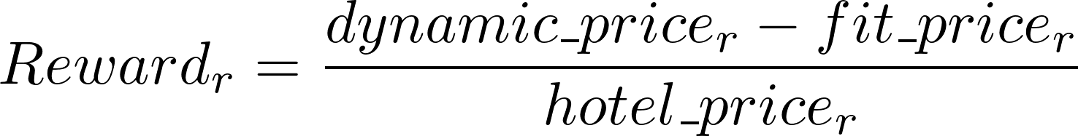
2、强化学习参数设置
State定义:
n+365维向量, n为区域hotel数
Action定义
价格调整幅度a
Reward定义
当前收益与默认值收益之差占默认房价的比值
Notes:
在确定使用多Agent强化学习后，我们就可以开始定义强化学习的参数，
首先我们定义State为n+365维的向量，n为区域内的民宿的数量，前n维是当日所有民宿的价格，后365维是表示时间的one hot编码
Action我们定义为一个在-1到1之间的向量，表示基于默认价格的调整参数，当日价格是action+1乘以默认价格计算出的
reward定义为该日收益减去采用默认房价的收益除以该房间的默认价格

Slide 15
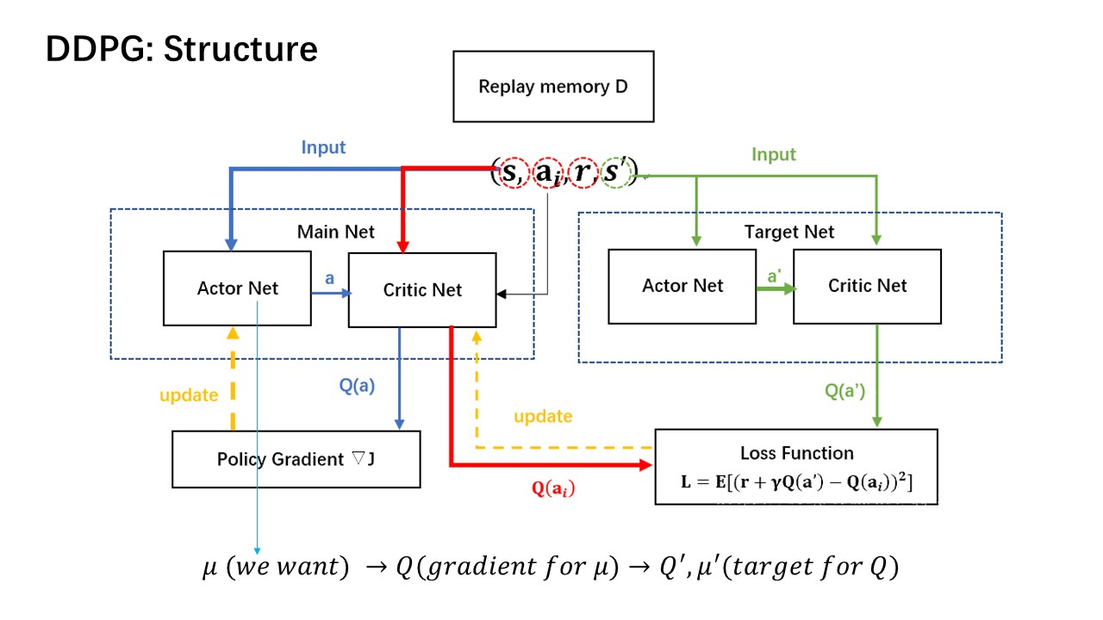

3、模型选择——DDPG^{[1]}
[1] Lillicrap, T. P. , et al. "Continuous control with deep reinforcement learning." Computer ence (2015).
Notes:
对于强化学习模型的选择，由于我们考虑动作空间为连续空间，因此我们采用DDPG模型，DDPG模型使用两组Actor-Critic网络，对于actor-critic网络，其中actor负责接受状态，计算动作，critic网络接受状态与actor生成的动作出评分。在训练过程中，critic网络会使用与DQN更新网络类似的方法进行更新，也就是用奖励加上折扣因子乘下一状态的Q值减去当前状态的Q值的平方作为损失函数，这里Q值指Critic网络给出的评分值。Actor网络的更新是以评分值作为损失函数，最大化评分进行更新。
在更新完Main网络后，会使用soft update算法更新target网络。
DDPG使用target网络主要原因是可以降低训练过程中main网络参数的变化，让训练过程参数变化平稳，训练更容易收敛。
在我们的模型，Actor网络与Critic网络分别是一个三层的全连接网络和一个两层的全连接网络。

Slide 16
4、Workflow
1
2
过程模拟并采样
Replay 训练
生成当日价格
从Memory中采样数据
客流生成并结算收益
计算actor loss与critic loss
返回reward与下一状态
反向传播，更新main net参数
记录（s, a, r, s'），存入Mem
软更新target参数
Notes:
在确定以上各个参数设置以及模型选择后，接下来我会介绍我们整个模型的工作流程。
对于一个区域的所有民宿，我们随机选择n个民宿作为动态定价的agent
然后对于一年内的客流量进行模拟，采用动态定价的民宿使用main网络中的actor根据昨日的状态以及时间生成一个当日定价的调整动作action，并根据action生成当日价格，不采用动态定价的民宿会使用默认价格。
然后根据之前的定义生成当日的客流，结算每个民宿当日收益，生成reward与下一状态并返回这一组（s,a,r,s'）push到memory中，继续下一轮的模拟，直至运行完365天。
然后进入replay训练，每次从memory中采样一个batch数据，根据DDPG模型计算actor loss与critic loss，反向传播并更新main网络，然后对target网络进行软更新。直至训练完一个epoch。返回采样，如此循环直至损失函数收敛。

Slide 17
四、分析与总结
/04
Notes:
最后对我们的模型的结果进行分析与总结

Slide 18
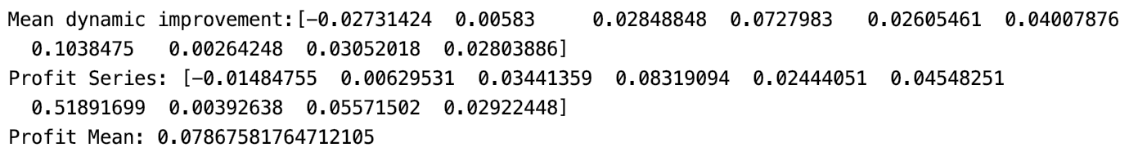
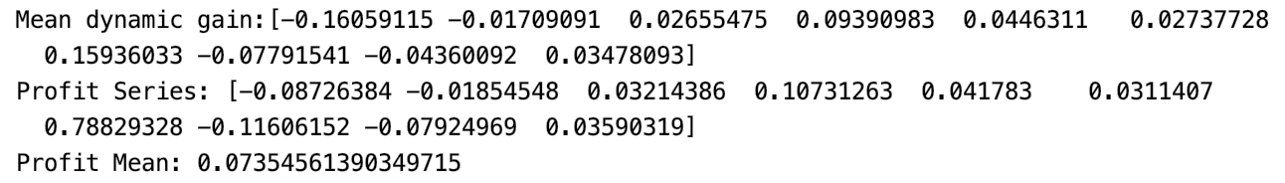
1、RL Dynamic Pricing结果与分析
各个区域平均收益提升：
10 Agents: 4.53%
多Agent结果：
单Agent结果：
Notes:
对于每一个区域，我们随机选择十个民宿执行动态定价的学习，相较于默认定价而言，我们平均可以提升4.5%的收益，但是方差较大。
在运行的时候我们发现，最后的结果与被选择的民宿价格在原有的价格曲线中的位置关系比较大。如果我们用高价民宿进行动态定价，在默认价格的竞争中，他的销量不会很好，但agent会偏向于通过降价来提高销量，从而能够大幅提高收益，对低价民宿同样。
但是对于在默认价格竞争中占据优势地位的民宿而言，因为大多数民宿并没有采用动态定价，因此轻微修改可能会导致自身失去优势地位，收益反而降低，因此仅会在原有价格上进行微调，使得收益略微增加。
下面是采用多Agent和单agent进行训练得到的结果对比，我们可以看到多Agent的最低收益并没有降低多少，而单Agent的最低收益达到了-10%，两者的平均提升都是7%左右

Slide 19
2、不足与展望
01. 使用更复杂的模型
03. 采用更具有现实意义的区域划分
DDPG模型存在一些问题，比如无法探索环境，对随机性处理较差等，可采用更复杂的模型，如PPO，或者使用DQN学习离散的调整动作。
比如以景点为中心进行划分
02.数据量较小，部分信息无法提供
04. 设计有效的reward函数
对于在不同区域的不同时间的用户数分布由于数据量较小，缺失值过多，无法获得。
当前reward函数较为简单，可以采用更复杂有效的设计。
Notes:
然后是介绍我们project的不足以及一些可能的改善，第一是我们可以使用更复杂的模型，因为DDPG模型存在有一些问题比如说对无法探索环境，随机性处理较差，可能会限制模型的效果，可以使用更复杂有效的模型比如说PPO，或者使用DQN进行离散动作的学习。
第二是用于构建环境的数据量较小，无法获得更为详细的数据分布，无法进一步贴近现实。
第三是我们对于数据的分区采用的是KMeans聚类，并没有使用到一些专家信息，从而导致分类不够贴近真实情况，可以采用以景点为中心的划分，或者不进行划分。
第四是我们的reward函数比较简单，可以采用更复杂有效的设计。

Slide 20
3、总结
对于民宿的动态定价问题
使用2014-2016年西雅图地区Airbnb的民宿信息与评论数据进行环境建模。
提出使用Multi Agent强化学习进行动态定价。
随机选择10家民宿采用动态定价策略，在上述建模的环境运行，相较于原始定价获得了平均每个区域4%左右的收益提升；并且对于特殊样例，不会出现收益下降十分严重的情况。
Notes:
最后对我们project的工作进行总结

Slide 21
Thanks. Q&A
基于强化学习的Airbnb的动态定价策略

